Slide 1
Analyse approfondie des risques liés aux accidents d'avion et recommandations pour la sécurité aérienne
Objectif : Identifier les facteurs de risque et améliorer la sécurité aérienne
Preparé par Sébastien JEAN LOUIS

Slide 2
Objectif de l’étude
Analyser les données d’accidents d’avions pour
Identifier les modèles à risque.
Évaluer l’impact des conditions météorologiques.
Déterminer les phases de vol critiques.
Source des données : AviationData.csv

Slide 3
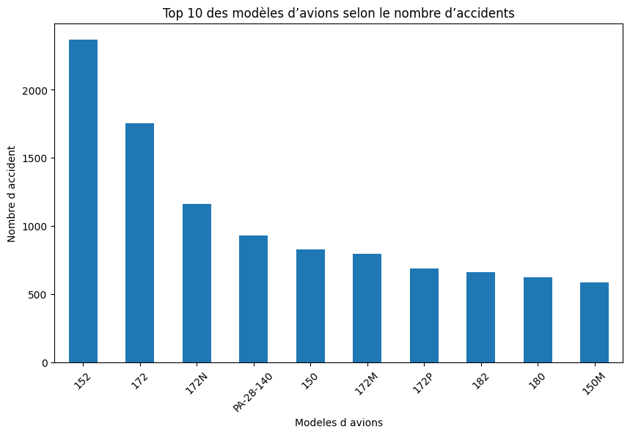
Top 10 des modèles d’avions par nombre d’accidents

Slide 4
Observations clés
Modèles les plus impliqués : Cessna, Piper, Beech, Boeing, Airbus.
Cessna 172 et Piper PA-28 : Nombre élevé d’accidents mais faible taux de mortalité (bonne résistance aux crashes).

Slide 5
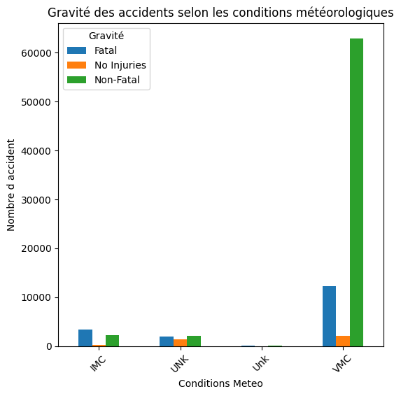
Gravité des accidents selon les conditions météorologiques

Slide 6
Observations clés
VMC (vol à vue) : Majorité des accidents, mais moins graves.
IMC (vol aux instruments) : Moins fréquents mais plus mortels.
→ Risque accru en mauvaises conditions météo.

Slide 7
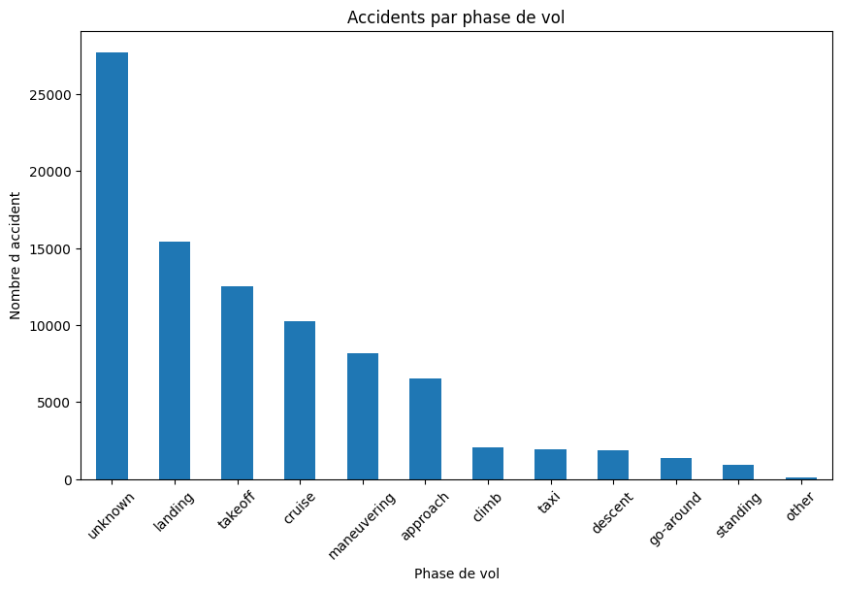
Phases de vol critiques

Slide 8
Répartition des accidents par phase
Atterrissage (25%)
Décollage (20%)
Croisière (15%)
→ 40% des accidents surviennent pendant le décollage/atterrissage.

Slide 9
Recommandations (1/2)
🛩 Acquisition d’aéronefs
Privilégier les modèles Cessna 172 et Piper PA-28 (sécurité éprouvée).
Éviter les modèles avec taux de mortalité élevé.
👨‍✈️ Formation des pilotes
Renforcer la formation sur :
Décollage/atterrissage (phases à haut risque).
Vol aux instruments (IMC) pour réduire les accidents mortels.

Slide 10
Recommandations (2/2)
📋 Politiques opérationnelles
Protocoles météo stricts :
Interdire les vols en IMC sans certification pilote adéquate.
Surveillance renforcée en temps réel.
→ Maintenance accrue pour les phases critiques

Slide 11
Conclusion
Résultats clés :
Modèles Cessna/Piper : sûrs malgré leur fréquence d’accidents.
IMC : risque mortel élevé.
Décollage/atterrissage : phases critiques.
Prochaines étapes :
Implémentation des recommandations.
Analyse continue des données pour mise à jour des protocoles

